Slide 1
Класификација – поделба на македонските народни песни
(Споредсодржината и намената) VI одд.

Slide 2
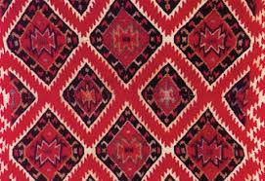
Резултати од учење
Ученикот/ученичката:
препознава народни песни различни според содржината;
опишува народни песни различни според содржината;
класифицира народни песни според содржината.

Slide 3
Македонските народни песни претставуваат дел од богатото фолклорно наследство на нашиот народ.
Народните песни потекнуваат од најдалечното минато. Нивниот автор е непознат (анонимен), а се зачувале со усно пренесување од колено на колено.
Македонските народни песни почнале да се запишуваат во средината на деветнаесеттиот век, во времето на Преродбата. Први интерес покажале научници од соседните народи, како што се: Вук Караџиќ од Србија, Стефан Верковиќ од Хрватска, Словенецот Станко Враз, Виктор Иванович Григорович од Русија итн. Под влијание и поттик на последниов во Македонија започнува Преродбата, па Димитар Миладинов се посветува на собирање народни умотворби, како и на отварање училишта и наоѓање приврзаници и наследници. Со макотрпна работа и со помош на брат му Константин, во 1861 година успеваат да го објават Зборникот со народни песни.
Освен браќата Миладиновци со собирачка дејност се занимавале и: Кузман Шапкарев, Марко Цепенков, Ѓорѓија Пулевски и др. Народните песни се делат на: лирски, епски и лирско-епски.
.

Slide 4
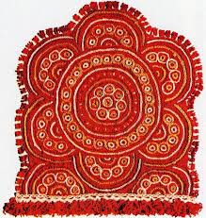
Лирски песни
Чувството е основниот елемент на лирските песни. Тие најчесто биле интерпретирани од жени, па затоа се нарекуваат и женски песни.
Има повеќе видови лирски песни, и тоа:
– обредни; – митолошки; – религиски; – трудови; – љубовни; – семејни; – песни за деца; – хумористични; – тажаленки.

Slide 5
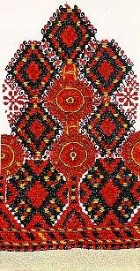
Обредни песни
Најстари се обредните лирски песни. Во нив гледаме колку луѓето верувале во магиското дејство на зборот. Овие песни се пееле при прославувањето на празниците.

Slide 6
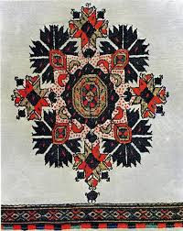
Митолошки песни
Митолошките песни се создавани во паганскиот период, пред христијанизирањето. Словените имале своја митологија, свои богови и разни митолошки суштества, но за жал таа не е доволно проучена, па затоа сметаме дека не била доволно развиена како старогрчката, римската или германската.

Slide 7
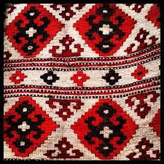
Религиски песни
Кај религиските песни главни ликови се христијанските божества и светци. Кај овие песни често ја среќаваме врската на митологијата со христијанството, па имаме песни со Св. Ѓорѓија со ламјата, Богородица со самовилите итн. Карактеристично за овие песни е тоа што се пореалистични и затоа, ликовите, иако се Библиски, имаат човечки особини и се занимаваат со вообичаени дејности.

Slide 8
Трудови песни
Трудовите песни играле улога на олеснување на работата на земјоделците, сточарите, дрвосечите, овоштарите, рибарите и др. Подоцна, со појавата на занаетите се појавиле песни поврзани со разните занаетчиски дејности.
Најмногубројни се жетварските песни. Во нив е претставен нашиот трудољубив човек, кој жетвата ја сметал за празник, иако е најтешкиот дел од работата, која се вршела без времетраење, на жешко сонце, со особен напор. Истакнат е натпреварувачкиот дух во кој рамноправно учествува и жената.
Трудови песни
Трудовите песни играле улога на олеснување на работата на земјоделците, сточарите, дрвосечите, овоштарите, рибарите и др. Подоцна, со појавата на занаетите се појавиле песни поврзани со разните занаетчиски дејности.
Најмногубројни се жетварските песни. Во нив е претставен нашиот трудољубив човек, кој жетвата ја сметал за празник, иако е најтешкиот дел од работата, која се вршела без времетраење, на жешко сонце, со особен напор. Истакнат е натпреварувачкиот дух во кој рамноправно учествува и жената.

Slide 9
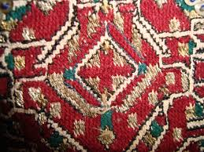
Љубовни песни
Групата на љубовните песни во нашата народна лирика е најобемна. Основниот мотив во овие песни е љубовното чувство во сите негови варијанти и нијанси. Од првата средба, првиот поглед на улица, од мечтите за заеднички живот, неостварената љубов заради надворешни фактори (немање дозвола од родителите, различна социјална средина), остварена љубов и семејство, губење (смрт) на саканиот, па до верност до гроба, и многу други љубовни ситуации.

Slide 10
Песни за деца
Песните за деца се едноставни, куси
песнички, често брзозборки кои имаат
едукативна содржина (да поучат). Тука
спаѓаат приспивните песни, песните за
животните и растенијата, залагалките,
бројалките итн. Смилата за шега јасно се огледа во
нашите хумористични песни кои се во
голем број.

Slide 11
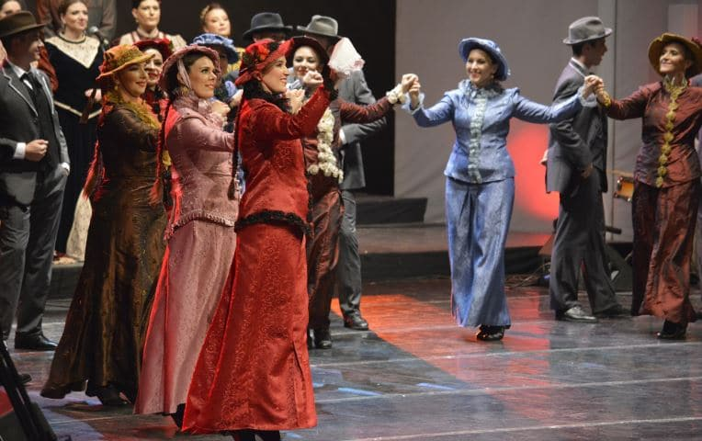
Епски песни
Епските песни се одликуваат со богата идејна содржина.
Основен мотив во нашите епски песни е љубовта кон татковината и величање на јунаштината на историски познати и непознати личности. Идеализацијата на јунакот е главната цел во песните.
Жанровски разликуваме: – неисториски (со митолошки, религиозно-легендарни мотиви); – историски (јуначки, ајдутски, револуционерни, партизански).

Slide 12
Лирско-епски песни
Во народните песни често се среќава преплетување на лирските и епските елементи. Тоа го среќаваме во митолошките, тажачките и ајдутските песни, но како посебни видови се јавуваат: – баладата и – романсата.
Лирски во овие песни се мотивите и експресијата, а композицијата и строежот – епски.
Народната балада има епска сижетна основа, ликови на натприродни суштества (самовили, змејови, наречници), но е проникната со лирски, силни чувства и драматизам. Во неа се испреплетени фантастични и реални елементи, а најчесто завршуваат трагично.
За разлика од баладата, романсата е со поведра содржина и никогаш не завршува трагично. Романсите најчесто имаат љубовна содржина, а лирскиот драматизам предизвикува и ненадејно менување на емоционалното расположение.

Slide 13
ОУ„Гоце Делчев“-Битола
Марија Арсиќ
Наставник по музичко
образование

